Slide 1
Koordinerings- processen

Slide 2
Koordinering syftar till
Strukturerad samordning
Stöd och rådgivning
Informationsöverföring
Tillgänglighet 24/7
Spårbarhet
Notes:
Strukturerad samordning: Enligt SOSFS 2012:14 ska den vårdgivare som ansvarar för donationsverksamheten säkerställa att en transplantationskoordinator kontaktas när en möjlig donator har identifierats. Koordinator fungerar här som en samman-bindande länk mellan donations- och transplantationsverksamheterna dvs. mellan intensivvården och transplantationsenheterna.
Stöd och rådgivning: I en donationsprocess ska transplantationskoordinatorn, tillsammans med donationsspecialiserad sjuksköterska, också benämnd DOSS, fungera som ett stöd till donatorssjukhusen samt ge rådgivning.
Informationsöverföring:
Koordinering handlar om att överföra information mellan intensivvården och transplantationsenheterna för att nå ett gemensamt mål. Några exempel på detta är medicinsk information om en organdonator från intensivvården (så kallad donatorskarakterisering), svar på blodprover och röntgenundersökningar, till transplantationsenheten som bedömer organens medicinska lämplighet och om de storleksmässigt passar mottagarna.
Tillgänglighet: I föreskrifterna finns också reglerat att en transplantationskoordinator ska finnas tillgänglig året runt, dygnets alla timmar.
Spårbarheten: Även kravet på spårbarhet finns reglerat i föreskrifterna. Det åligger den vårdgivare som ansvarar för donation- eller transplantationsverksamhet att säkerställa att uppgifter av betydelse för spårbarhet, dokumenteras under hela donationsprocessens gång. Här nämns också kravet att alltid kunna härleda ett organ från en specifik donator till mottagare och omvänt.

Slide 3
Skyldigheter för hälso- och sjukvården
Enligt Hälso- och sjukvårdslagen ska befolkningen erbjudas god hälso- och sjukvård, där behandling med transplantation ingår. Donation är en förutsättning för transplantation.
Intensivvården är skyldig att främja donation för att personer som avlider ska beredas möjlighet att donera organ och vävnader i enlighet med deras önskan.
Patienter på en intensivvårdsavdelning vårdas alltid initialt för sin egen skull. När fortsatt intensivvård inte längre är till hjälp för patientens överlevnad ska man överväga om det är möjligt med donation.

Slide 4
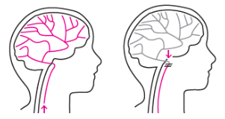
Det finns bara en död, det som med fackterm kallas total hjärninfarkt. En total hjärninfarkt innebär att hjärnans samtliga funktioner, totalt och oåterkalleligen, har upphört – det är då en människa är död (Lag om kriterier för bestämmande av människans död, 1987:269).
Det finns bara en död
Notes:
Oavsett under vilka omständigheter man donerar organ efter döden så finns det bara en död, det som med facktermer kallas total hjärninfarkt. En total hjärninfarkt innebär att hjärnans samtliga funktioner, totalt och oåterkalleligen, har upphört – det är då en människa är död. Oavsett vad som utlöser hjärninfarkten så är det alltid det faktum att hjärnan inte får syre som orsakar döden.
Orsakerna till att en person drabbas av total hjärninfarkt kan vara flera. I samband med organdonation är det i de flesta fall en spontan hjärnblödning som leder till en svullnad i hjärnan som orsakar hjärninfarkten. Det är endast i dessa fall som det tidigare varit möjligt att donera organ. I andra fall är det ett hjärtstillestånd som leder till att cirkulationen upphör som orsakar hjärninfarkten. Nu kan man även donera organ efter att man avlidit på detta sätt på några intensivvårdsavdelningar i Sverige.

Slide 5
DBD/DCD
DBD, Donation då döden inträffar efter primär hjärnskada (Donation after Brain Death)
DCD, Donation då döden inträffar efter cirkulations-stillestånd (Donation after Circulatory Death)
Notes:
DBD: När en patient donerar organ efter döden sker det i de flesta fall efter en spontan hjärnblödning som leder till en svullnad i hjärnan, som orsakar hjärninfarkten/döden. Andra diagnoser, som kan leda till att man kan donera sina organ enligt en DBD-process, kan exempelvis vara skalltrauma, anoxiskador efter hjärtstopp och meningit.
DCD: Alla patienter med svåra hjärnskador utvecklar inte total hjärninfarkt under pågående ventilatorbehandling. Vissa av dessa har dock en så svår hjärnskada att fortsatt intensivvård inte kan rädda dem till överlevnad, vilket gör att ett beslut fattas om att avbryta den livsuppehållande behandlingen. I vissa situationer kan donation då vara möjligt genom en DCD-process.

Slide 6
Vem ansvarar för vad?
Donatorkarakterisering - IVA
Donationsbeslut - IVA
Transplantationsbeslut - Transplantation
Notes:
Intensivvårdsläkaren ansvarar för att en donatorkarakterisering genomförs (se bild nästa sida). Denna ligger sedan till grund för det beslut som intensivvårdsläkaren ska fatta om donation.
Transplantationskirurgen ansvarar för att göra en bedömning av de konsekvenser en transplantation av organet skulle medföra i det enskilda fallet. Transplantations- kirurgen fattar således beslutet om en transplantation är möjlig, inte intensivvården.
För information om exakta formuleringar i regelverket se nedan:
SOFS2012:14
6 § Den vårdgivare som ansvarar för donationsverksamhet ska främja donation av organ från avlidna och verka för att möjliga donatorer kan identifieras.
9 § Den vårdgivare som ansvarar för donationsverksamhet ska säkerställa att en transplantationskoordinator kontaktas när en möjlig donator har identifierats
12 § Beslut om ingrepp enligt denna lag fattas av den läkare som är medicinskt ansvarig för verksamheten eller den läkare till vilken den medicinskt ansvarige läkaren har uppdragit att besluta.
Donationsverksamheten ansvarar även för att utföra bland annat provtagning och undersökningar för att utreda de medicinska förutsättningarna för donation, så kallad organ- och donatorkarakterisering.
Transplantationskirurg ansvarig för beslut om transplantation
8 § Den för mottagaren av ett organ ansvariga läkaren ska göra en bedömning av de konsekvenser en transplantation av organet kan medföra i det enskilda fallet.

Slide 7
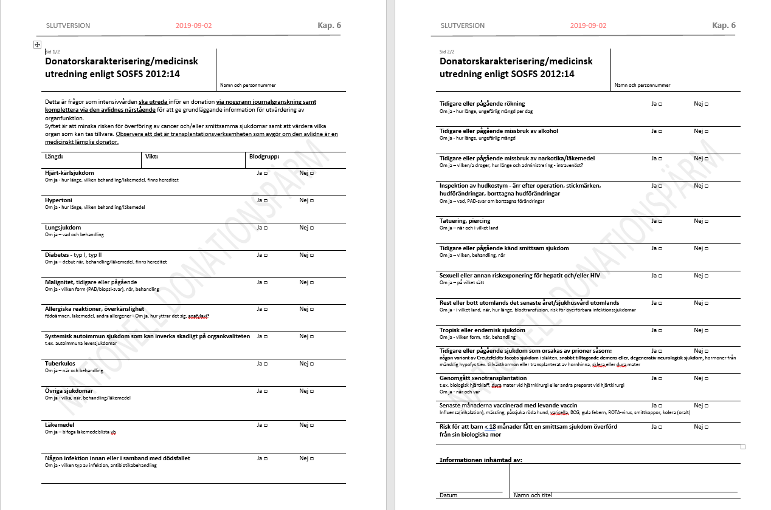
Notes:
För att en transplantationskirurg ska kunna bedöma om en transplantation är möjlig eller ej är ett formulär med frågor framtaget för intensivvården att besvara. Detta formulär besvaras genom noggrann journalgranskning och kompletteras med hjälp av närstående. Formuläret är baserat på europeiska regler och ska så snart ett samtycke till donation är utrett vidarebefordras till transplantationskoordinatorn.

Slide 8
Jourhavande transplantationskoordinator:
020-224 224
Jourhavande DOSS:
0746-21 97 70
Notes:
Både transplantationskoordinatorn och den donationsspecialiserade sjuksköterskan (DOSS) finns tillgänglig dygnet runt, årets alla dagar. Transplantationskoordinatorerna och de donationsspecialiserade sjuksköterskorna arbetar nära varandra, vilket innebär att de kontaktar varandra och stämmer av, när en möjlig donator är identifierad på någon av regionens intensivvårdsavdelningar. Det som åligger intensivvården enligt föreskrift är att alltid kontakta jourhavande transplantationskoordinator när en möjlig organdonator identifierats.

Slide 9
Aktuell status
Journalgranskning/ Anamnes
Blodgrupp, längd och vikt
Blodprovssvar
Brytpunktsbeslut
Poliskontakt
Första kontakt med transplantations-koordinatorn
Notes:
Vid den första kontakten med transplantationskoordinatorn är det ett flertal uppgifter som denne behöver inhämta för kunna förmedla dessa till den transplantationskirurg som ska fatta ett preliminärt beslut om patienten är medicinskt lämplig som organdonator eller ej. Observera att ny information om den möjlige donatorns anamnes och status kan komma fram under koordineringens gång vilket innebär att transplantationskirurgen kan ändra sitt beslut om medicinsk lämplighet för donation.
Aktuell status: Det är viktigt att veta vad som orsakade patientens aktuella status för att transplantationskirurgen ska kunna bilda sig en uppfattning om organen anses vara transplantabla eller ej. Vad patienten råkat ut för kan i flera fall förklara aktuella blodprovssvar alternativt framtida blodprovssvar.
Journalgranskning: Det är av yttersta vikt att intensivvården genomför en övergripande granskning av den möjlige donatorns journal, för att kunna förmedla all relevant information om patientens anamnes i samtalet med transplantations-koordinatorn. Denna information vidarebefordras sedan till ansvarig transplantationskirurg som i sin tur fattar ett preliminärt beslut att medicinskt acceptera patienten som en möjlig donator eller ej. I detta första samtal är också blodgrupp, längd och vikt centralt för att avgöra huruvida det finns passande mottagare inom respektive blodgrupp.
Fortsättningen på näsa sida.

Slide 10
Aktuell status
Journalgranskning/ Anamnes
Blodgrupp, längd och vikt
Blodprovssvar
Brytpunktsbeslut
Poliskontakt
Första kontakt med transplantations-koordinatorn
Notes:
Blodprovssvar: Aktuella blodprovssvar är viktigt för att transplantationskirurgen ska kunna göra en medicinsk bedömning om ett organ är användbart för transplantation eller ej. Även tidigare provsvar från andra vårdtillfällen samt provsvar från ankomsten till sjukhuset behövs för att kunna jämföra och dra slutsatser.
Brytpunktsbeslut: För att transplantationskoordinatorn ska kunna göra en sökning i donationsregistret krävs det att en patient är konstaterad avliden alternativt att ett brytpunktsbeslut är taget om att intensivvård inte längre kan hjälpa patienten till överlevnad. Dock behöver inte ett brytpunktsbeslut vara taget för att kontakta en transplantationskoordinator, denna kontakt kan ske när som helst under patientens vårdtid.
Poliskontakt: I socialstyrelsens föreskrifter finns det reglerat att sjukvården är skyldig att polisanmäla vissa typer av dödsfall. Denna poliskontakt måste tas innan en donationsprocess kan påbörjas då de har mandat att neka en donation vid exempelvis brottsmisstanke. Sjukvården ansvarar för att anmäla till polisen. Polisen beslutar i sin tur om det är aktuellt med rättsmedicinsk undersökning eller ej.

Slide 11
Kontraindikationer
Risk- nyttabedömning
Notes:
Riskfaktorer och tidigare sjukdomar behöver inte förhindra organdonation. Det finns inte heller några absoluta åldersgränser. Vad som är möjligt avgörs genom en individuell bedömning av risk och nytta för mottagarna, som värderas vid varje tillfälle.
Den för mottagaren av ett organ ansvariga läkaren, transplantationskirurgen, ska göra en bedömning av de konsekvenser en transplantation av organet kan medföra i det enskilda fallet.

Slide 12
Provtagning
vid organ-
donation
Analyseras på transplantationssjukhusen:
Virusstatus (Hepatit B + C, HIV, CMV, EBV)
HLA
Immunologiskt korstest
Analyseras på donatorssjukhusen:
Blodprover enligt nationell donationspärm
Prover ordinerade av transplantationskoordinatorn
Notes:
I den nationella donationspärmen finns stöd för hur man genomför en donationsprocess, innefattande information om nödvändig provtagning. Alla på avdelningen bör veta var man hittar denna pärm.
Blodprover som behöver tas tidigt i donationsprocessen är virusprover, HLA och immunologiska korstester eftersom de är tidskrävande att analysera. Analyserna görs på transplantationsenheterna och svaren utgör en viktig del av den fortsatta medicinska utredningen. Proverna är viktiga för att hitta lämpliga mottagare och för att minimera risken för att smitta överförs från donator till mottagarna av organen.
Vid barndonatorer: Kontakta transplantationskoordinatorn för diskussion om minsta möjliga mängd blod. Detta är extra viktigt för de små donatorerna.
Under koordineringsprocessens gång, medan den organbevarande behandlingen pågår, kommer transplantationskoordinatorn ordinera fortsatt provtagning för att följa organens funktion. Dessa analyseras på donatorssjukhusets laboratorium.

Slide 13
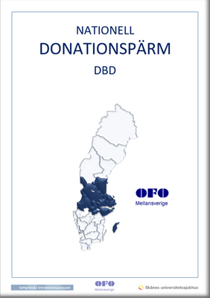
Riktad utredning av organdonator
Notes:
Utredningen av organdonatorns medicinska lämplighet utgörs, förutom av blodprovstagning, även av en del riktade undersökningar. Transplantations-kirurgerna kan önska kompletterande undersökningar för att säkerställa bedömningen av organfunktionen i ett visst organ. De olika undersökningarna som
kan vara aktuella för respektive organdonator, ordineras av transplantationskoordinatorn.
De frågeställningar som kan användas återfinns i den nationella donationspärmen alternativt diskuteras tillsammans med transplantationskoordinatorn.
Exempel på riktade undersökningar:
CT-buk
CT-thorax
Ultraljud hjärta
Coronarangiografi
Bronkoskopi

Slide 14
DONATOR
Utredning av passande mottagare
Lever, Hjärta, Lungor
Njure, Pancreas
Blodgruppsidentitet
HLA-identitet
Barn/Medicinskt behov
Korstest
Väntetid
Larm (urgent call)
Prio 1 (Hjärta/Lungor)
Blodgruppsidentitet
Storleksmatchning
Barn/medicinskt behov
Korstest
Väntetid
Notes:
Valet av mottagare är en komplex medicinsk process som ser olika ut beroende på vilket organ det gäller. Ett samarbete kring organdonation finns inom Norden. Överenskommelser finns kring hur de medicinskt mest lämpade eller mest behövande mottagarna identifieras. Det finns en tydlig prioriteringsordning för varje organ som transplantationskoordinatorn och ansvariga transplantationskirurger förhåller sig till. För alla organ är en optimal matchning viktigare än väntetid, även om väntetid också beaktas när lämplig mottagare utses.
Beroende på hur många organ som ska doneras och hur många transplantationscentra som blir involverade, kan det påverka donationsprocessens tidsåtgång. Under koordineringsprocessens gång är det viktigt att transplantationskoordinatorn och intensivvården kommunicerar med varandra om var i processen man befinner sig och vad som planeras så att alla blir delaktiga.
Fördjupad förklaring för den som önskar, se nästa sida.

Slide 15
DONATOR
Utredning av passande mottagare
Lever, Hjärta, Lungor
Njure, Pancreas
Blodgruppsidentitet
HLA-identitet
Barn/Medicinskt behov
Korstest
Väntetid
Larm (urgent call)
Prio 1 (Hjärta/Lungor)
Blodgruppsidentitet
Storleksmatchning
Barn/medicinskt behov
Korstest
Väntetid
Notes:
Fördjupad information om val av mottagare:
Njurar och pankreas transplanteras alltid blodgruppsidentiskt.
Här tar man hänsyn till vävnadstypen (HLA-identitet) för att hitta en så bra matchning mellan donator och mottagare som möjligt.
Barn prioriteras när det är en yngre donator. I de fall en patient har gått i dialys under en längre tid och det börjar bli svårt att få till en bra access för dialyskatetern prioriteras dessa (medicinsk behov).
Korstester genomförs för att ta reda på om den tilltänkta mottagarens immunsystem kommer att stöta bort organet.
Prioriteringsordning för lever, hjärta och lungor är annorlunda. Det medicinska behovet väger mycket tungt i valet av mottagare.
Finns information om en mycket kritiskt sjuk patient (larm/urgent call) går alltid första erbjudandet om organet till det center som har hand om den mottagaren.
Ett system används med så kallad prio 1, för hjärta och lungor, för att sjukast patient ska erbjudas en transplantation först.
I möjligaste mån väljer man att transplantera blodgruppsidentiskt men storleken spelar roll här, vilket den inte gör på samma sätt för njure och pankreas.
Barn prioriteras och korstester kan komma att behövas.

Slide 16
REGIONALT DONATIONSCENTRUM (RDc) & OFO:
transplantationskoordinator
DOSS
DONATORSSJUKHUS:
anestesiolog
neurokirurg
ssk-IVA
usk-IVA
kurator/präst
ssk-op
ssk-ane
usk op/ane
röntgenpersonal
kardiolog
lab.personal
Medverkande vid en donation
TRANSPLANTATIONSCENTRUM:
transplantationkirurger
ssk – avd
usk – avd
anestesiolog
ssk-op
usk-op
ssk-ane
lab.personal
virologer
immunologer
röntgenpersonal
operationsteam Karolinska/
Akademiska
TRANSPORTER:
sjuktransport
taxi
sjukresor
reguljär flygtransport
privata flygbolag
ÖVRIGA TRANSPLANTATIONSCENTRA:
transplantationskoordinatorer
transplantationskirurger
ssk-thoraxop.
Notes:
För att en donationsprocess ska kunna fullföljas, från att en patient blir dödförklarad till att de organ som tagits tillvara transplanterats, är det många olika professioner som blir involverade. Under processen är alla lika viktiga och varje genomförd donation är ett teamarbete. På bilden ser du ett exempel på personer som kan bli involverade för att kunna genomföra en donationsprocess.

Slide 17
FÖR KONTAKT ELLER FRÅGOR KRING DENNA PRESENTATION
Maila: rdc.karolinska@sll.se

